Slide 1
‘Fake news’ in de biologie
Alan Fetah

Slide 2
Op het moment veel te vinden…

Slide 3
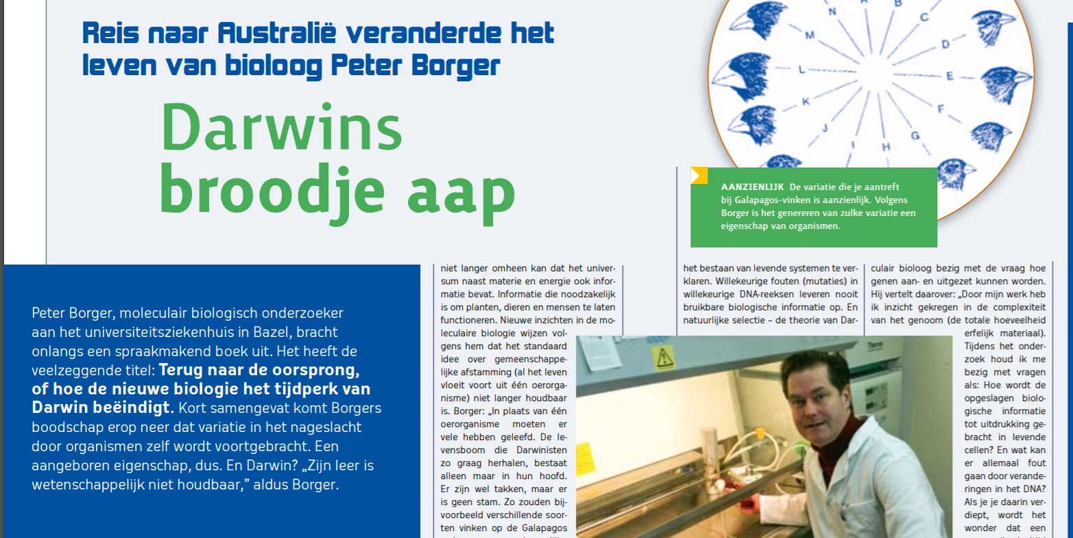
Geschreven door ene…
Auteur: Pieter Borger

Slide 4
Notes:
Hier kun je nog meer (onderbouwde) argumenten vinden waarom de beweringen van Borger vals zijn (hier heb ik ook een deel van mijn informatie vandaan): https://kloptdatwel.nl/2020/12/02/retraction-paper-pcr/#noopener%20noreferrer/3/
https://www.volkskrant.nl/wetenschap/ja-die-pcr-test-deugt-echt-wel~b193863c/

Slide 5
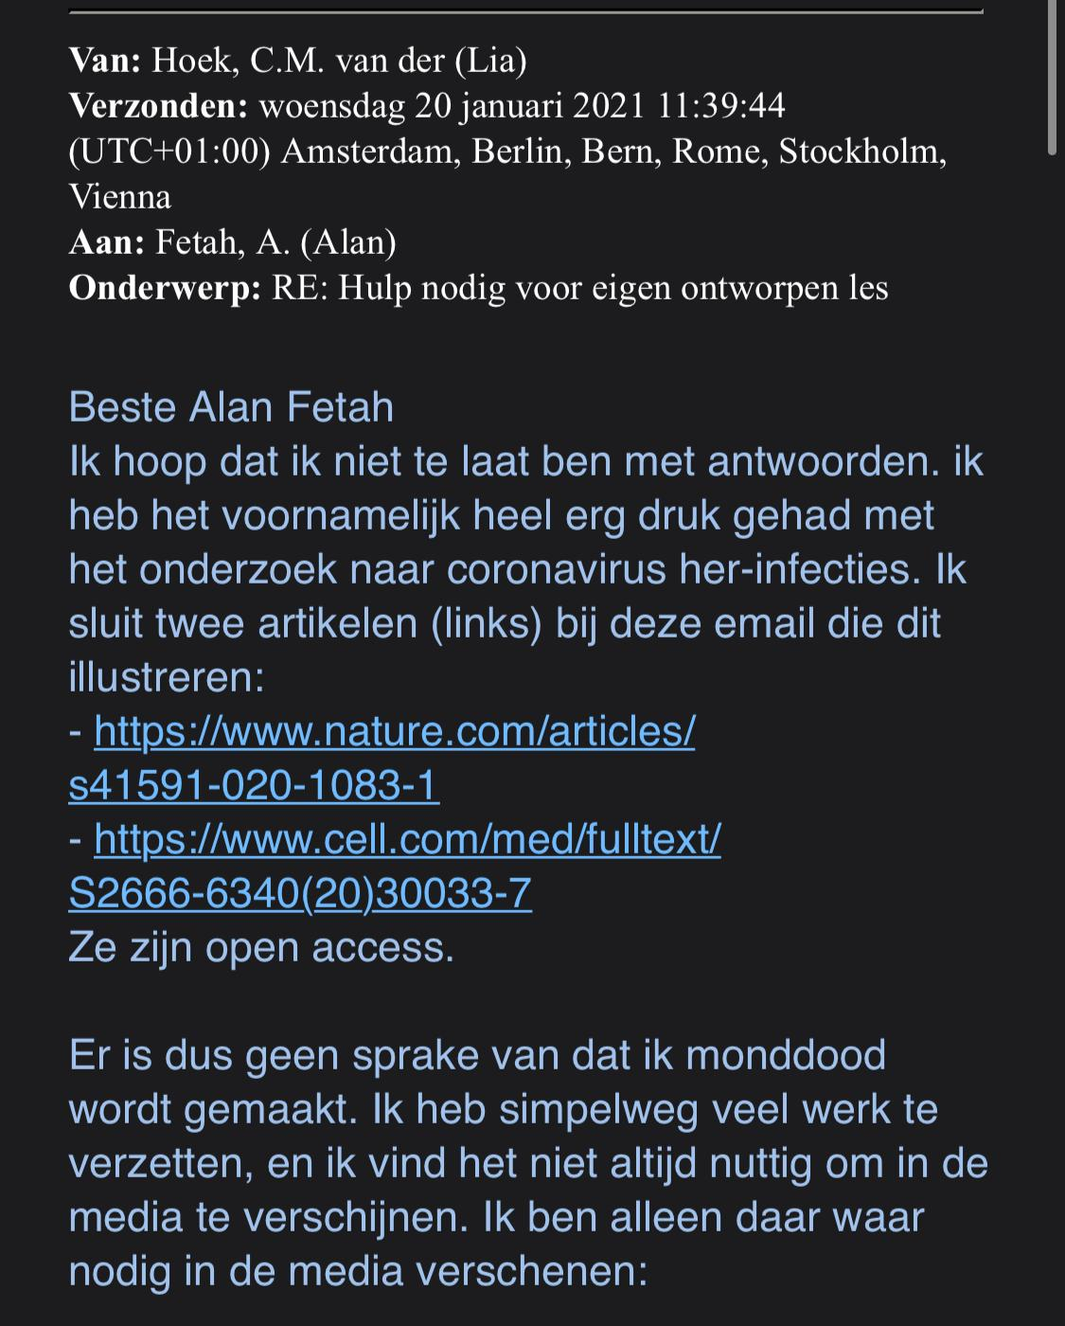
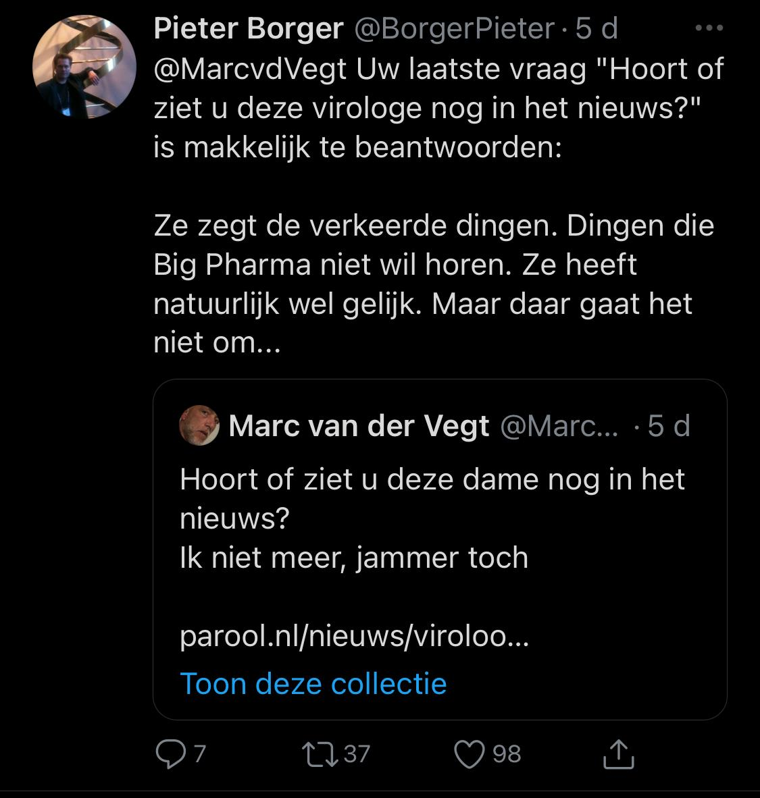
Gaat vaker los op social media

Slide 6
Staat er een bron weergegeven?
Link leidt naar nergens.
Gepost op Facebook…

Slide 7
Wat is het doel van de auteur?

Slide 8
Klopt de informatie?
Veel jargon...
Gebruik je biologische kennis

Slide 9
Kritisch lezen
Wie is de auteur? -> Is de auteur een expert in dat vakgebied?
Wat zijn de bronnen? -> Zijn er bronnen weergegeven, zijn die betrouwbaar etc.
Wat is het doel van het artikel? -> Informatie geven, overtuigen of ophef creëren?
Klopt de informatie? -> Gebruik je eigen kennis of andere bronnen voor een fact-check
Datum van publicatie -> is het artikel, gezien de datum, nog relevant?

Slide 10
Vaak bij ‘fake news’
Auteur | Vaak geen expert in het vakgebied of in het algemeen
Bronnen | Niet gegeven, niet betrouwbaar of zelfs niet bestaand. Ook misinterpretatie van bronnen.
Doel | Overtuigen, soms wel tot aan onrust veroorzaken. De ‘echte waarheid’ vertellen. Kunnen inspelen op emotie
Informatie | Niet (geheel) kloppend. Ontbrekende informatie. Vaak ook (verkeerd) gebruik van jargon.
Datum | Vaak niet te vinden

Slide 11
Opdracht
Lees bij dit artikel https://www.larsvanhemmen.nl/Kanker/ de stukken met de volgende koppen: Kanker alternatief en holistisch benaderen t/m Kanker, kruiden en voeding; Warburg effect en Persoonlijk advies
Ga de stappen na die horen bij kritisch lezen
Is het artikel betrouwbaar? Weet te beredeneren waarom wel/niet.

Slide 12
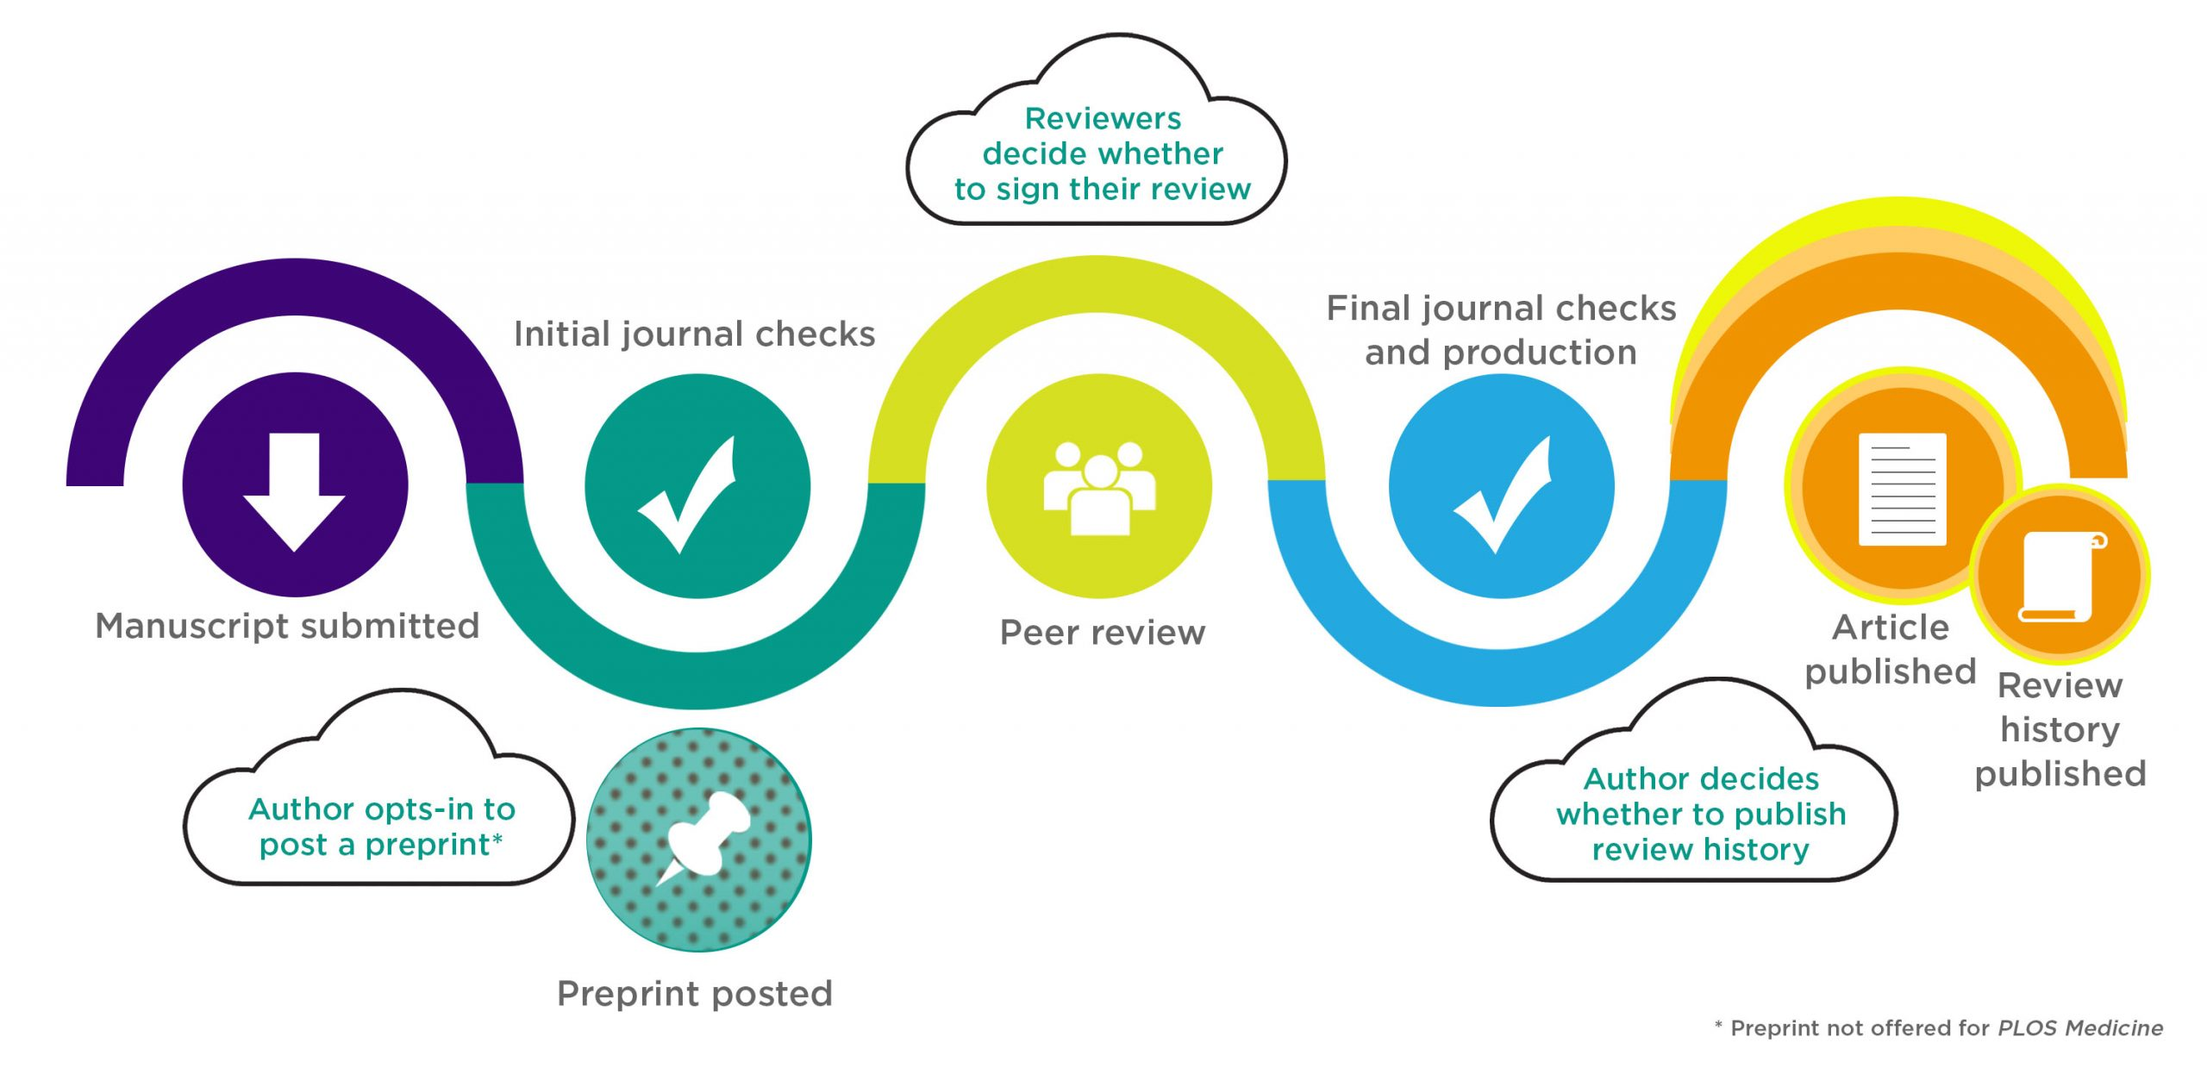
Voordat een wetenschappelijk artikel wordt gepubliceerd…

Slide 13
Preprints

Slide 14
Opbouw peer review

Slide 15
Ook gepubliceerde artikelen zijn niet altijd juist!

Slide 16
Je kan er ook wat geld bij opleggen…

Slide 17
Zie jij de fout?

Slide 19
Duplicaties gebeuren vaker dan je denkt…

Slide 20
Take home messages
Kritisch lezen is altijd van belang; niet alleen bij Nederlands, maar ook in de biologie (en de scheikunde, natuurkunde, economie….)
Twijfel je over de betrouwbaarheid van een artikel? Ga dan zorgvuldig de vijf stappen van kritisch lezen langs.
Vergelijk met andere artikelen en/of schakel de hulp in van experts als je niet zeker weet of de informatie in een artikel klopt.
Ook wetenschappelijke artikelen kunnen fouten bevatten! Is een wetenschappelijk artikel nog een preprint, houd dan in het achterhoofd dat verkeerde onderzoeken of foutieve conclusies voor kunnen komen.

Slide 21
The End
Mail: a.fetah@umail.leidenuniv.nl

